Slide 1
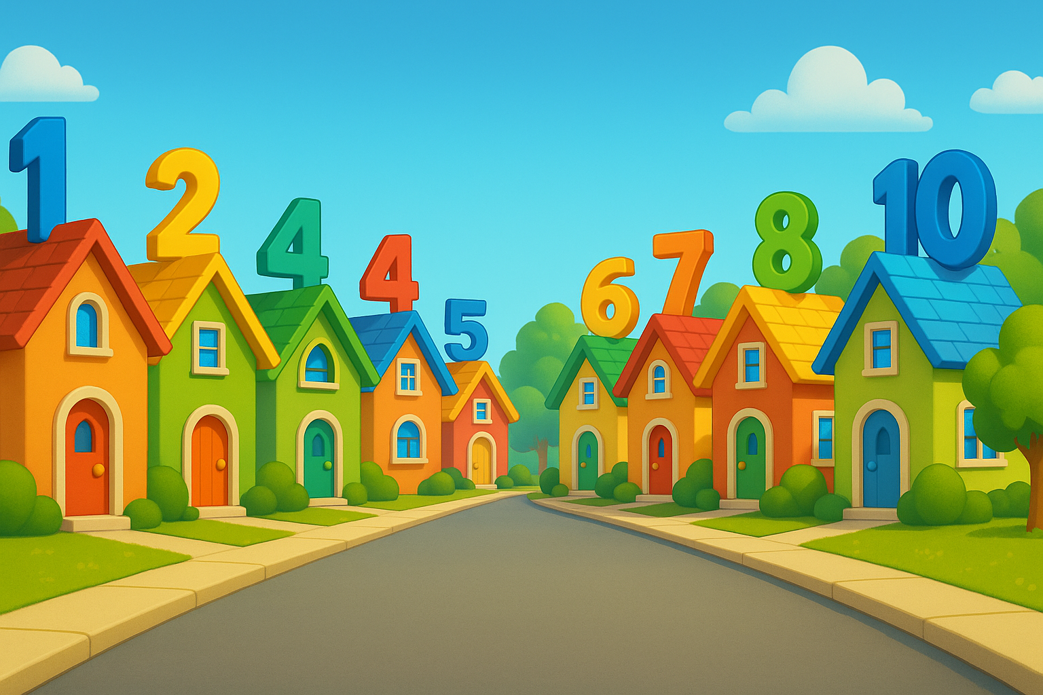
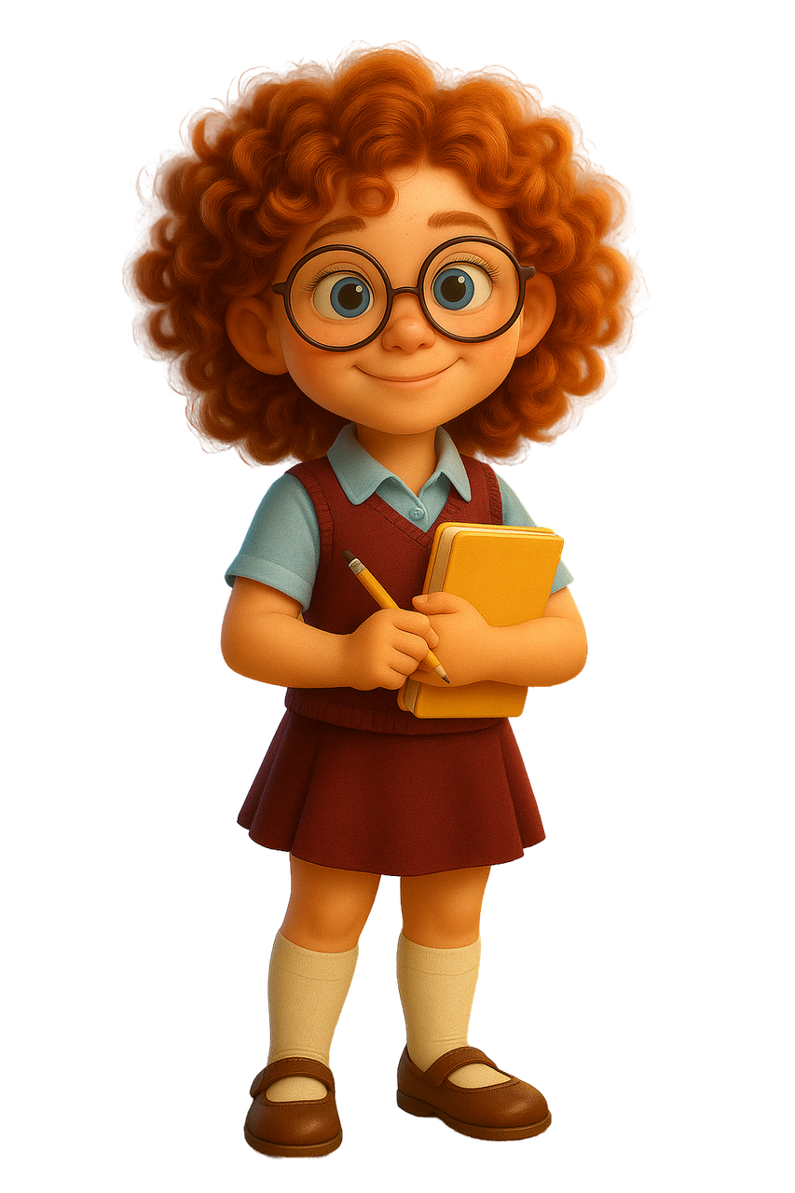


“Волшебная улица чисел”

Slide 2
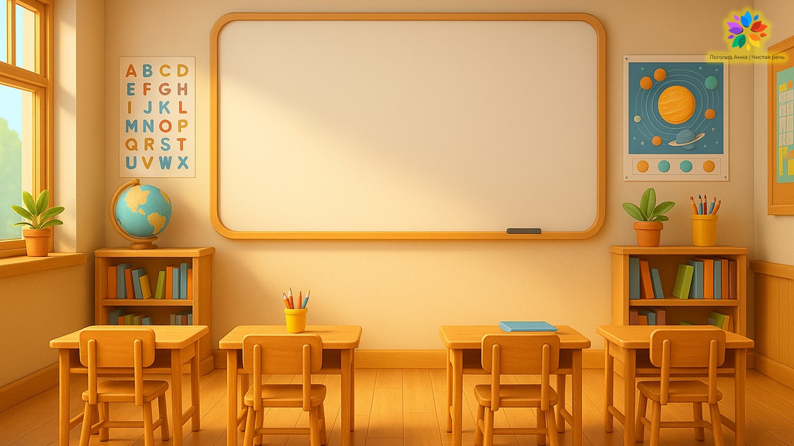


Привет, меня зовут Джуди! Сегодня мы с тобой на волшебной улице чисел, в моем классе, сейчас мы узнаем, что такое соседи чисел.

Slide 3
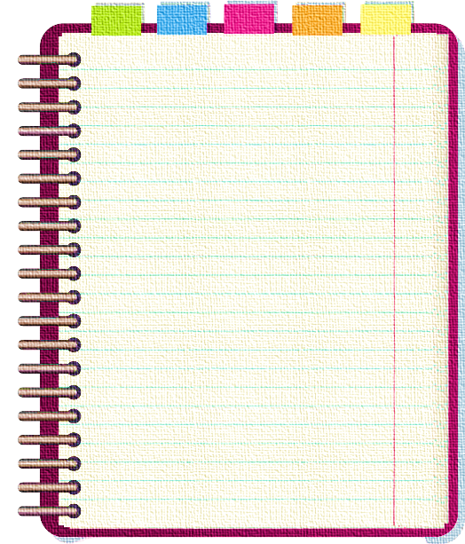
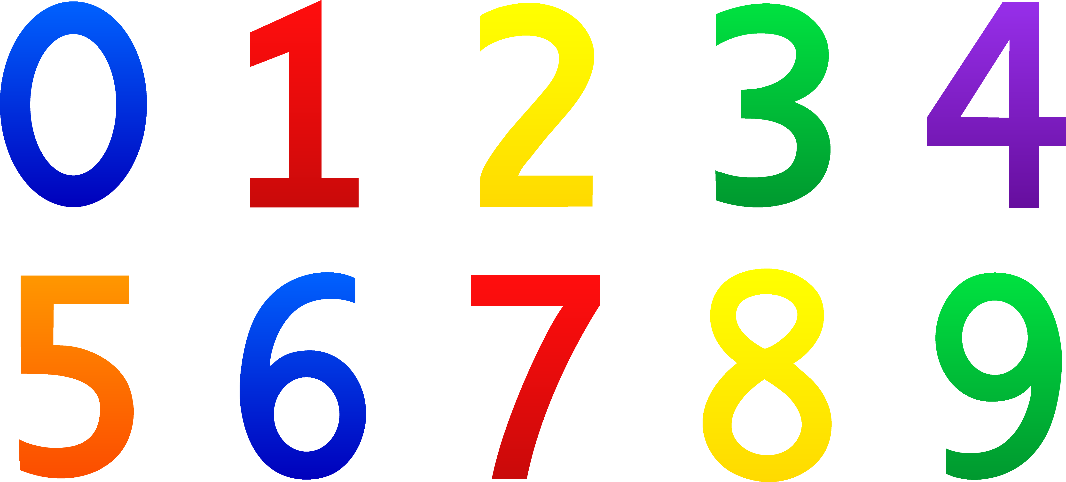
Каждое число живёт в своём домике на улице чисел.
У каждого числа есть соседи — один слева, другой справа!

Slide 4
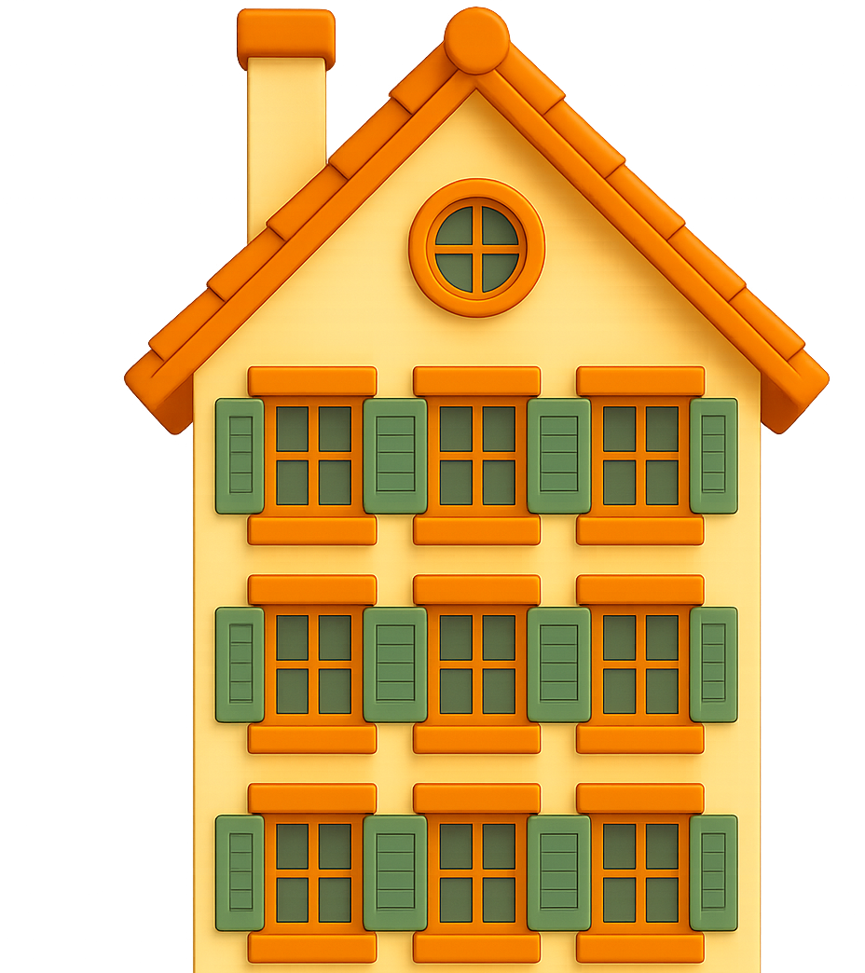

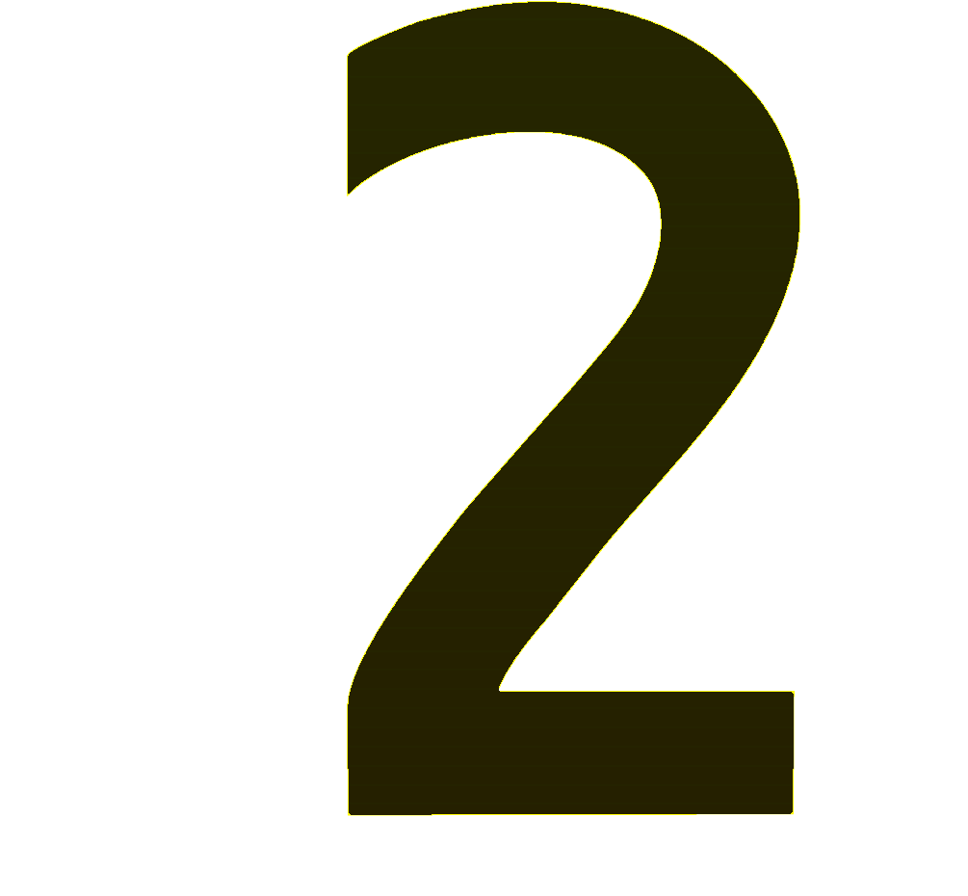

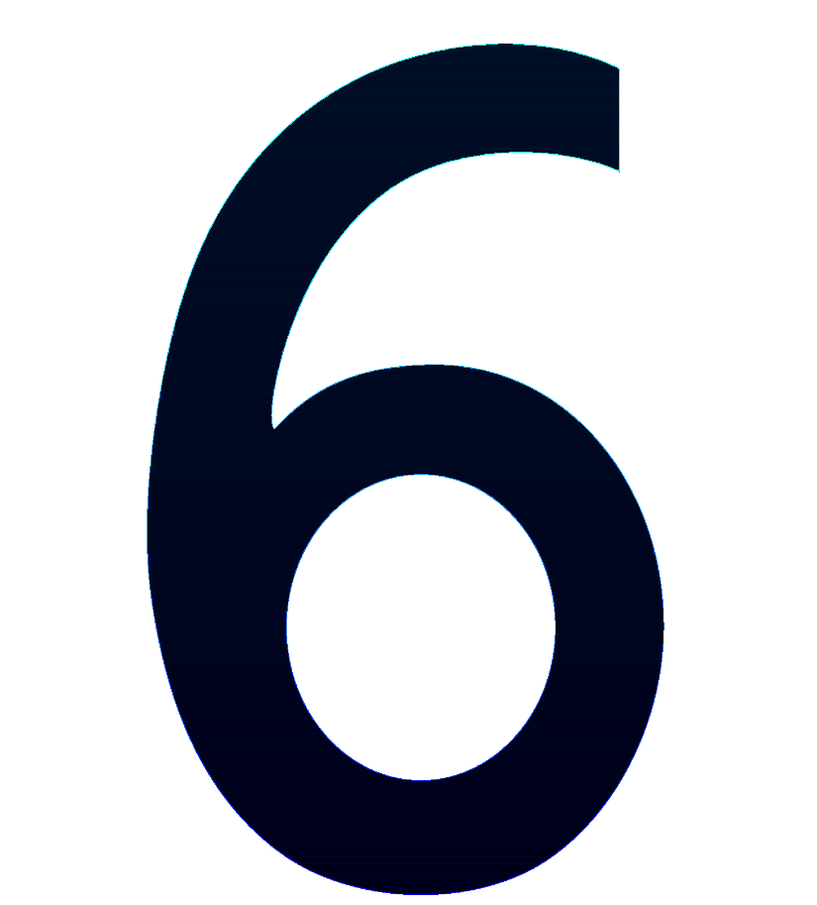
Кто твой сосед?

Slide 5
Кто твой сосед?

Slide 6
Теперь ты знаешь, что у каждого числа есть соседи левый и правый!
Числа дружат между собой и помогают нам считать!

